Slide 1
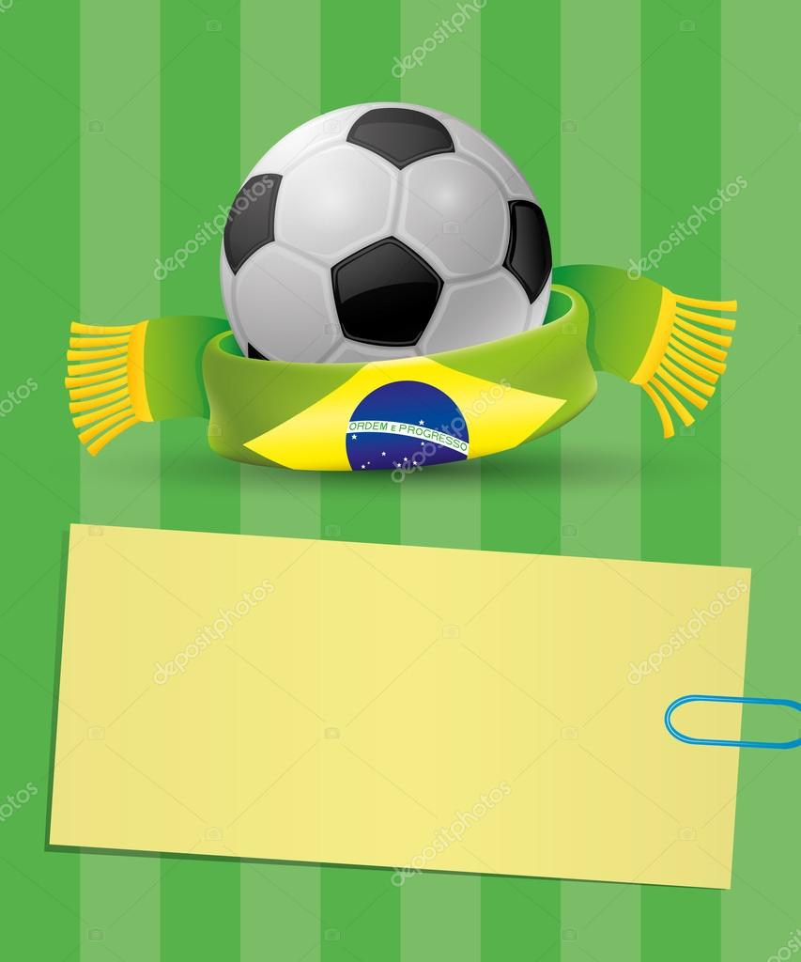
Подготовка к сочинению-описанию по картине
А. А. Дайнеки «Вратарь»

Slide 2
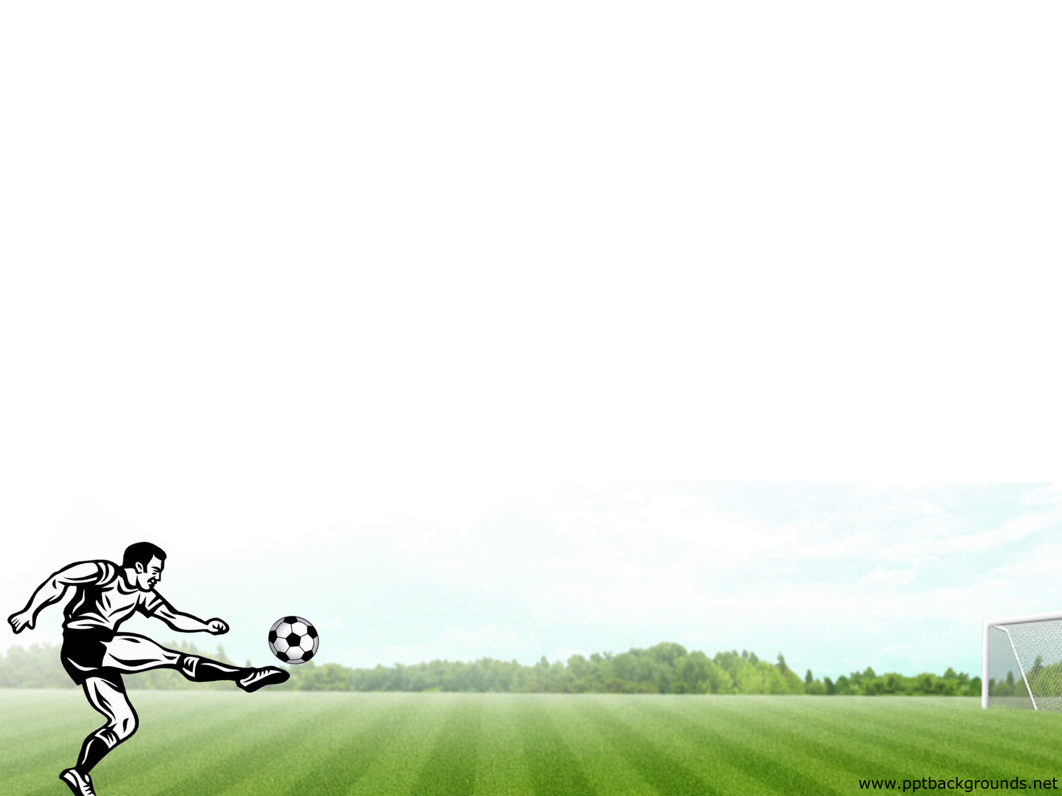
Вратарь -я, м. В футболе, хоккее и некоторых других командных играх: игрок, защищающий ворота, голкипер. II прил. вратар-ский, -ая, -ое. (Толковый словарь Ожегова)

Slide 3

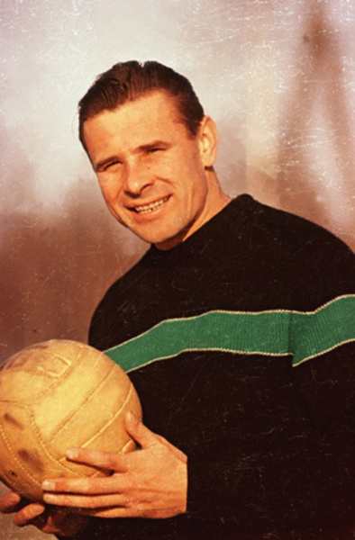
Лев Иванович Яшин
За свою карьеру отбил 150 пенальти. Заслуженный мастер спорта. Обладатель знаменитого приза «Золотой мяч». Памятник установлен в Лужниках на Аллее Дружбы.

Slide 4
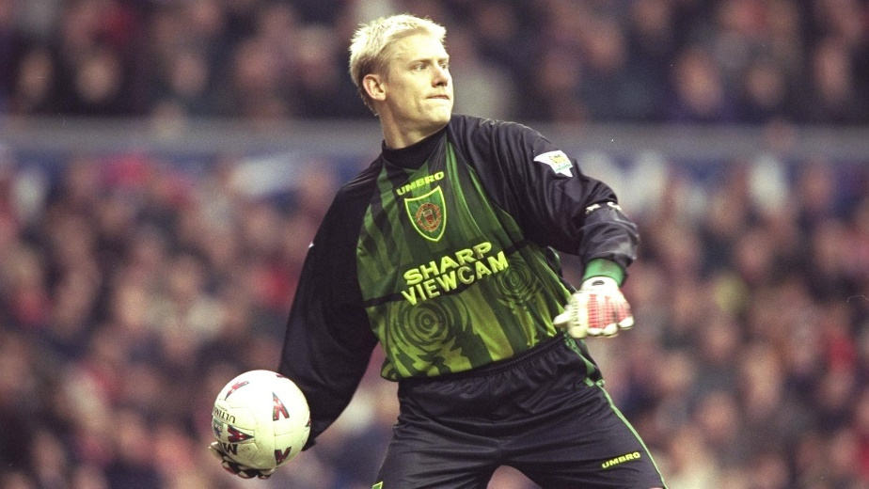
Петер Шмейхель
Победитель Лиги чемпионов 1999 года, чемпион Европы 1992 года, 5-кратный чемпион Англии. Славился не только своими сейвами, но и умением начинать атаки точными выбросами мяча.

Slide 5
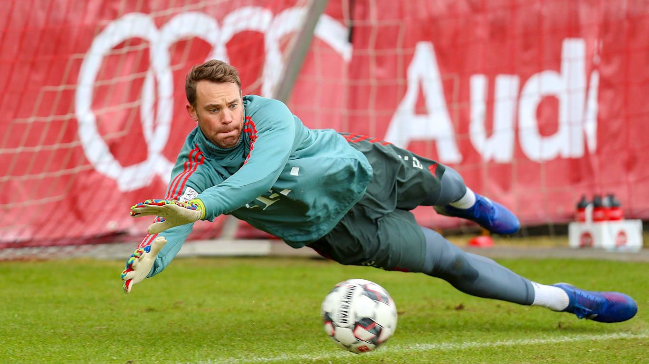
Мануэль Нойер
Чемпион мира 2014 года, 2-кратный победитель Лиги чемпионов, 11-кратный чемпион Германии. Известен не только своей надёжной игрой в воротах, но и умением играть ногами, фактически выполняя роль дополнительного защитника.

Slide 6
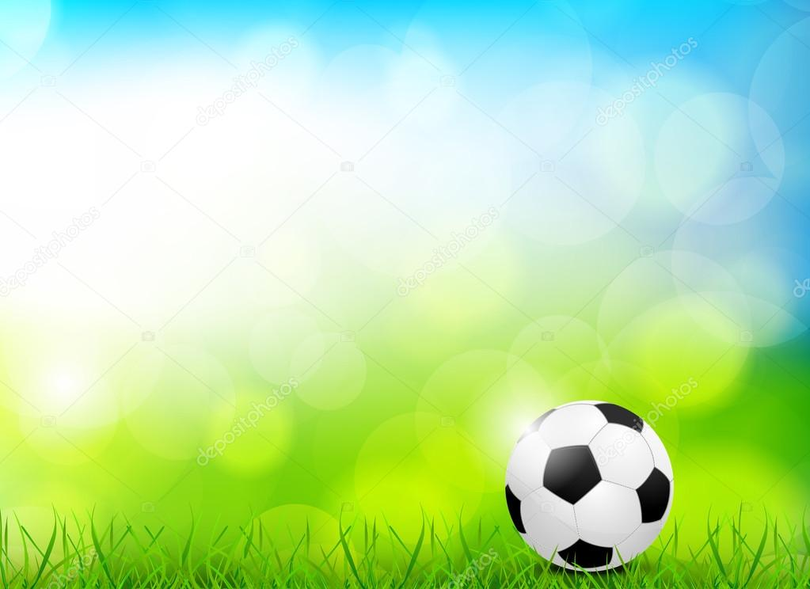
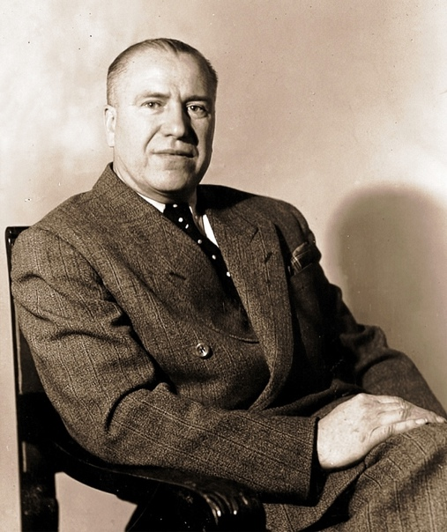
Александр Александрович Дейнека
(1899–1969)
Советский художник-живописец, монументалист, график, скульптор, педагог. Известен как создатель цикла работ о счастливых советских людях, занимающихся спортом и радостно трудящихся на фабриках, заводах и в шахтах.

Slide 7
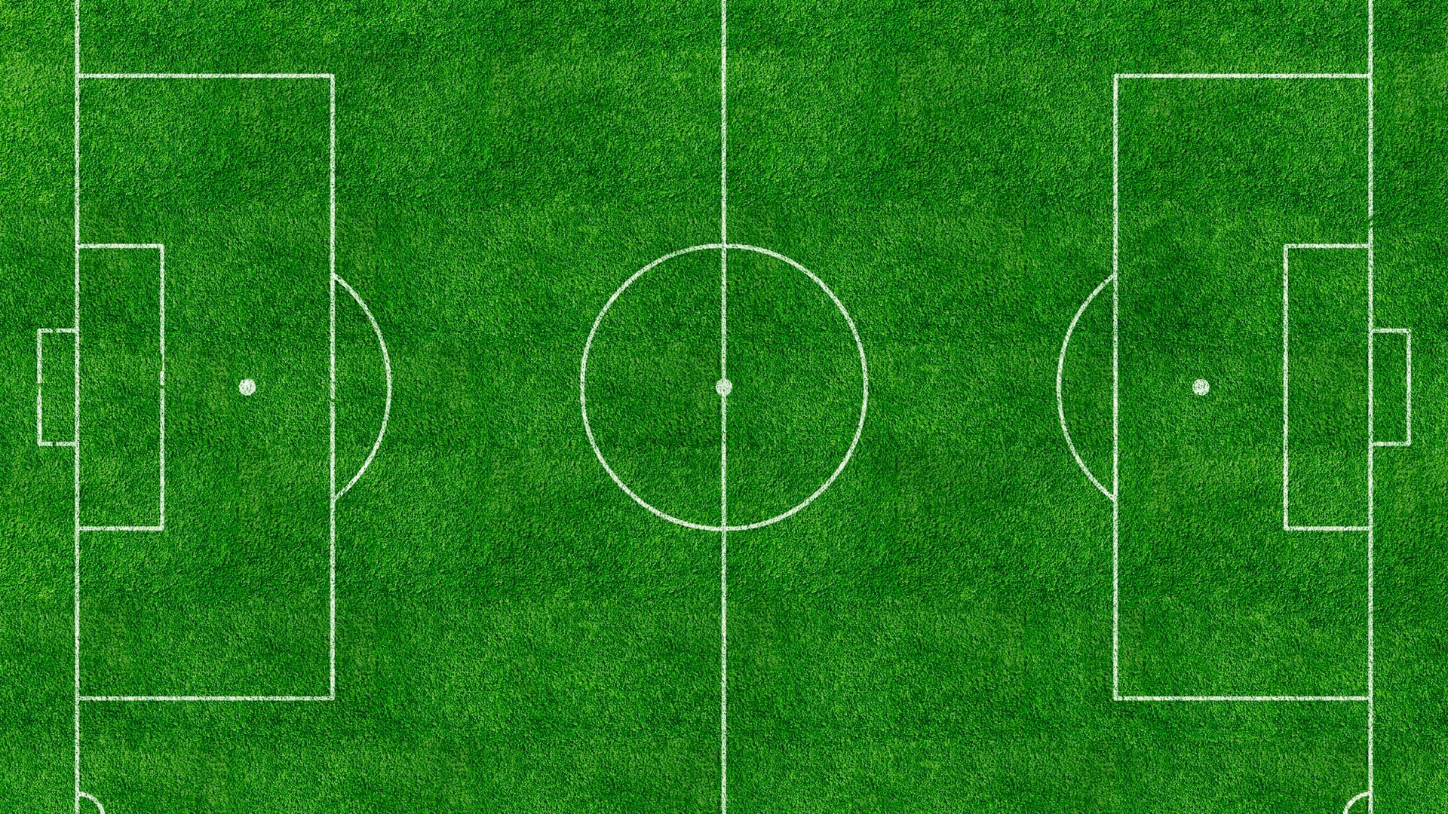
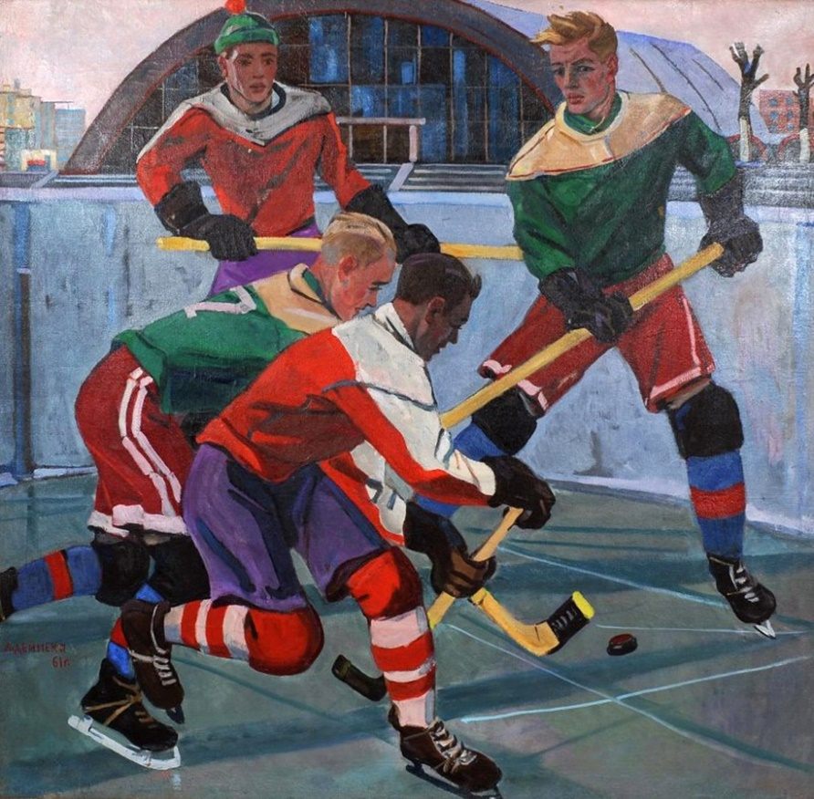
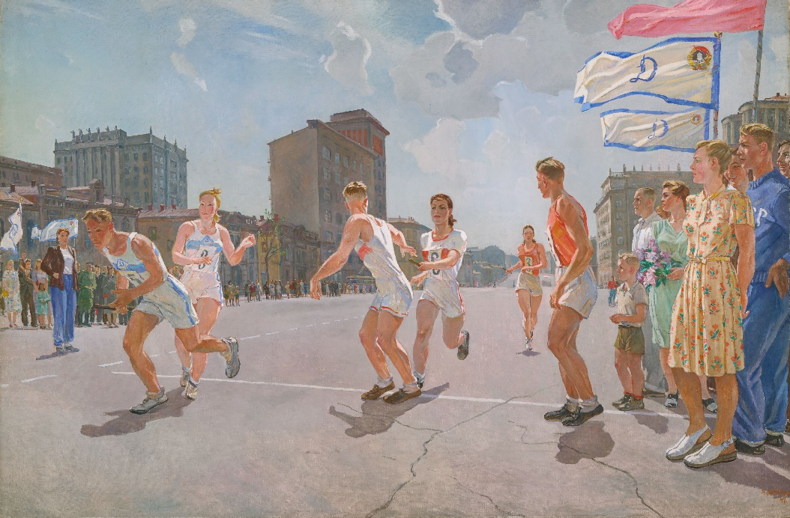
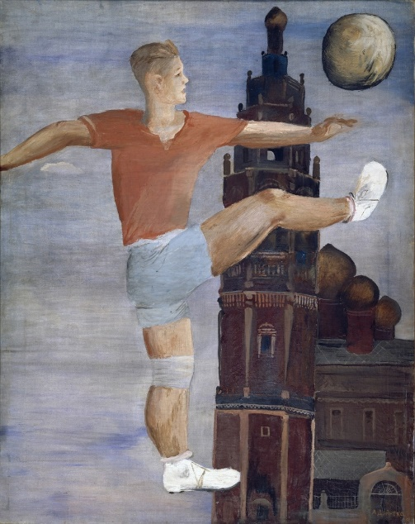
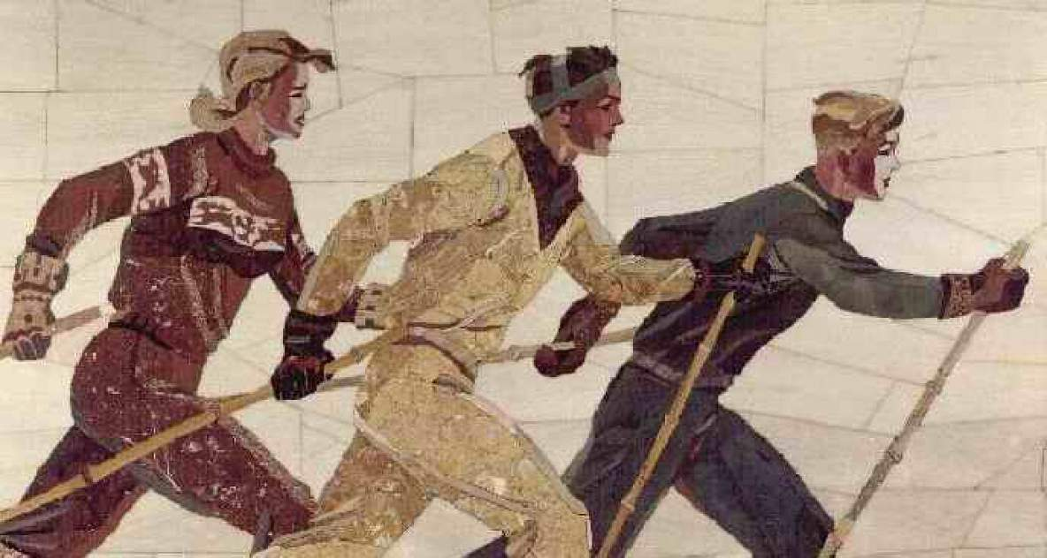

Slide 8
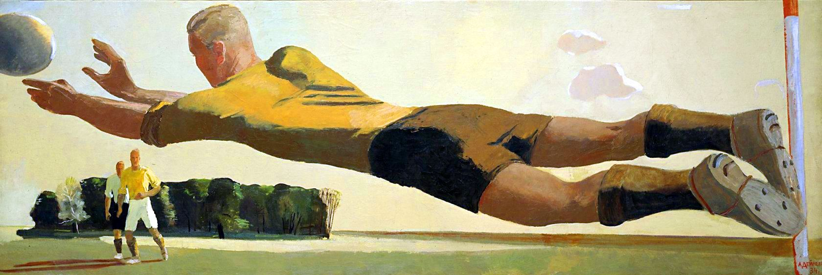
Картина «Вратарь»

Slide 9

Картина «Вратарь»
Кто главный герой картины?
Как он выглядит? Во что одет?
На каком фоне происходит действие картины?

Slide 10
Картина «Вратарь»
Какой момент изображен на картине?
На ком сосредоточено все внимание? И почему?
Воплощением чего становится вратарь на этой картине?

Slide 11
Композиция
Что мы видим в нижнем углу?
А в верхнем?
Кто еще изображен на картине?

Slide 12
Композиция
Какими они нам кажутся по сравнению с вратарем?
Намеренно ли это сделал художник?
Куда обращено лицо вратаря?

Slide 13
Что вы можете сказать о цветовой
гамме картины?

Slide 14
Нравится ли вам эта картина? Какие чувства вызывает?

Slide 15
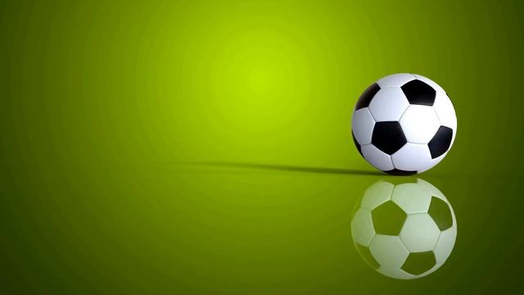

Физкультминутка

Slide 16
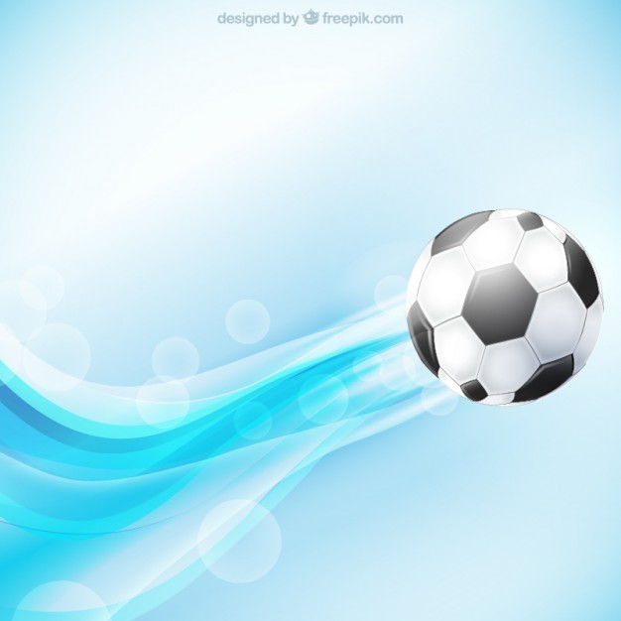
Лексика
Футбол, состязание, матч, бесстрашный вратарь, энергия и динамика, отразить удар, парит над землей, чувство восхищения, атлет, воплощение силы и мужества, символ воли к победе, очертания рощи, медленный полет, уменьшенные размеры, совершить невозможное.

Slide 17
Синонимические ряды
Художник –
мастер живописи, автор
Картина –
полотно, произведение искусства
Увлекательный –
интересный, захватывающий
Могучий –
    сильный, мускулистый, физически развитый
Быстрый –
проворный, стремительный
Броситься –
  кинуться, метнуться, ринуться, устремиться

Slide 18
Проверь себя!
Причастные обороты | Деепричастные обороты
1, 3, 4, 8, 10 | 2, 5, 6, 7, 9

Slide 19
Фигура вратаря, вытянутая в стремительном движении, заполняет почти всё полотно.
Напрягая все тело и готовясь поймать мяч, вратарь создает впечатление неудержимой силы.
Мускулы вратаря, напряженные от усилия, напоминают о готовности к прыжку.
Фигура вратаря, изображенная в момент максимального напряжения и являющаяся центром композиции, впечатляет своей мощью и динамикой.
Заполняя собой почти все полотно, фигура вратаря доминирует в композиции.
Используя игру света и тени, художник подчеркивает пластику фигуры.
Создавая ощущение движения и динамики, Дейнека передает энергию спорта.
Свет, падающий на фигуру вратаря, выделяет ее объём и пластику.
Сосредоточившись на полете мяча, вратарь пытается не позволить противникам забить гол.
Фон, освещенный ярким солнечным светом, подчеркивает динамику сцены.

Slide 20
План сочинения
1. Введение
(краткое описание картины, название, автор)
2. Композиция
(расположение фигуры вратаря, фон)
3. Цветовое решение
(преобладание цветов, их роль в передаче настроения)
4. Образ вратаря
(описание внешности, одежды)
5. Заключение
(общее впечатление от картины, личное отношение)

Slide 21

СЕГОДНЯ Я ПОНЯЛ, ЧТО БЕЗ…

